Slide 1

[2026년 2학기 석사학위논문 발표자료]
뉴스 텍스트와 금융지표를 결합한
ETF 변동성 예측과 미래정보 편향
: 미국과 영국 시장의 비교 연구
ETF Volatility Forecasting and Look-Ahead Bias with News Text and Financial Indicators:
A Comparative Study of the US and UK Markets
성균관대학교 정보통신대학원 빅데이터학과
임우현
지도교수 김장현
Notes:
안녕하십니까. 정보통신대학원 빅데이터학과 임우현입니다.
오늘 발표할 논문은 '뉴스 텍스트와 금융지표를 결합한 ETF 변동성 예측과 미래정보 편향: 미국과 영국 시장의 비교 연구'입니다.
본 연구는 새로운 초과수익 신호를 찾기보다 금융 예측에서 문제를 어떻게 정의하고 어떻게 검증해야 하는지에 초점을 두었습니다.

Slide 2
INDEX
Ⅰ. 서론
연구 배경 · 문제 제기 · 연구질문 · 기여
Ⅱ. 선행연구
흐름과 본 연구의 차별성
Ⅲ. 데이터 및 방법론
분석 데이터 · 편향 통제 설계 · 평가 프로토콜
Ⅳ. 실험 결과
RQ2 편향 정량화 · RQ1 변동성 · RQ3 뉴스 기여 · 방향성 · RQ4 시장 간 비교
Ⅴ. 결론
연구질문별 결론 · 한계 및 향후 연구
2
Notes:
발표는 서론, 선행연구, 데이터 및 방법론, 실험 결과, 결론의 순서로 진행하겠습니다.
결과 장에서는 본 연구의 중심 기여인 편향 정량화를 먼저 보고 드리고 이어서 변동성 예측 결과를 말씀드리겠습니다.

Slide 3
Ⅰ. 서론

Slide 4
1. 연구 배경
Ⅰ. 서론
변동성 예측의 실무 가치
뉴스 텍스트의 정량화
평가 설계의 취약성
· 옵션 가격 결정
· 포트폴리오 위험관리
· VaR 산출에 직접 투입
· 수익률(1차 모멘트)과 달리 변동성(2차 모멘트)은 강한 자기상관과 뉴스에 대한 비대칭 반응을 보임
· 텍스트 마이닝 · 감성 사전
· FinBERT 등 금융 특화 언어모형
· 뉴스에 담긴 시장 정보를 피처로 변환하는 수단 확보
· 작은 성능 차이가 실무 가치로 해석되는 분야일수록
· 자료 구축 · 평가 설계의 작은 결함이 결론을 뒤바꿀 수 있음
선행연구의 공백
① 텍스트 예측의 표적이 수익률 수준·방향성에 한정되어 변동성 기여가 같은 설계에서 검증되지 않음
② 단일 시장·단일 표본 의존 ③ 편향 통제 후 남는 예측력의 크기를 수치로 보고한 사례가 드묾
4
Notes:
변동성 예측치는 옵션 가격 결정과 위험관리, VaR 산출에 그대로 쓰입니다. 수익률 자체와 달리 변동성은 자기상관이 강하고 뉴스에 비대칭적으로 반응한다는 점이 반복적으로 확인되어 왔습니다.
한편 FinBERT 같은 금융 특화 언어모형 덕분에 뉴스를 정량화할 수 있게 되었습니다.
그런데 성능의 작은 차이가 의미를 갖는 분야일수록 자료 구축이나 평가 설계의 작은 결함이 결론을 뒤바꿀 수 있습니다.
선행연구에는 아래 세 가지 공백이 있었고 본 연구는 이를 연구질문으로 옮겼습니다.

Slide 5
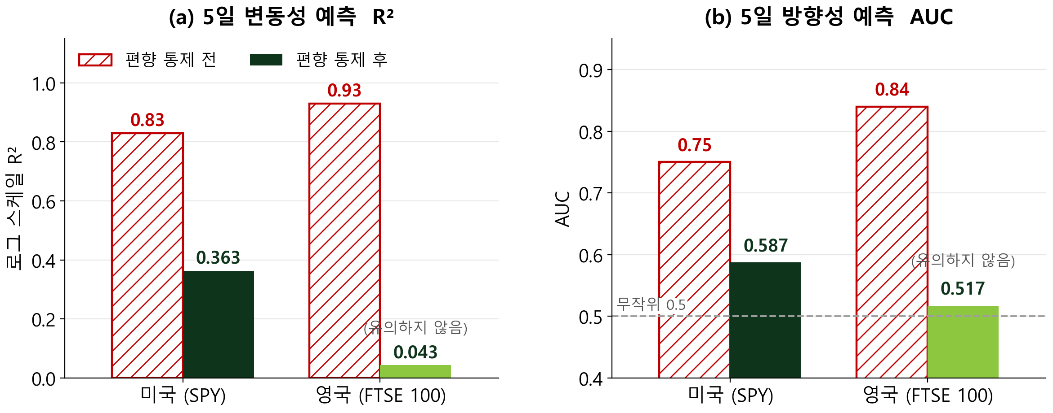
2. 문제 제기: 같은 모형, 다른 자료 구축
Ⅰ. 서론
➔ 모형이 학습한 것은 시장 동학이 아니라 '주말 여부'였다 → 편향을 통제한 뒤 남는 예측력은 얼마인가?
* 편향 통제: 거래일 필터 + 비대칭 시차. 통제 후 미국은 Full 피처군, 영국은 최고 피처군(AR_Only) 기준이며 영국은 95% CI가 기준값(0 / 0.5)을 포함함
5
Notes:
본 연구의 출발점이 된 결과입니다. 처음 구축한 자료로 같은 파이프라인을 돌렸을 때 5일 변동성의 R²는 영국 0.93, 미국 0.83이었고 방향성 AUC도 0.84와 0.75였습니다. 금융 예측에서 이런 수치는 비현실적입니다.
원인은 달력일 기준으로 주말과 공휴일을 직전 값으로 채운 자료였습니다. 주말 수익률이 0으로 기록되면서 모형이 시장 동학이 아니라 주말 여부를 학습한 것입니다.
거래일 필터와 비대칭 시차를 적용하자 미국은 R² 0.363, AUC 0.587로 줄었고 영국은 유의성이 사라졌습니다.
그래서 본 연구는 이 왜곡의 크기를 재고 편향을 통제한 뒤에도 남는 예측력이 얼마인지 묻습니다.

Slide 6
3. 연구 목적 및 연구질문
Ⅰ. 서론
ETF 실현변동성 예측 프레임워크 구축 ➔ 자료 구축 편향의 왜곡 정량화 ➔ 편향 통제 후 남는 예측력 검증 (미국·영국)
새로운 초과수익 신호의 발견보다 문제 정의와 검증 설계의 엄밀성에 초점
RQ1 변동성 예측 가능성
RQ2 편향의 왜곡
편향을 통제한 조건에서 ETF 실현변동성을 유의하게 예측할 수 있는가? 예측 시계에 따라 어떻게 달라지는가?
자료 구축 편향은 방향성 예측 성능 평가를 얼마나 왜곡하는가? 통제 후에도 무작위 이상의 신호가 남는가?
판정 기준: R² 95% CI > 0 이고 동일 조건 HAR-RV 초과
판정 기준: 통제 전후 · 평가 설계별 AUC 차이 / AUC CI 하한 > 0.5
RQ3 뉴스의 추가 기여
RQ4 시장 간 일관성
뉴스 텍스트 피처는 금융지표 단독 · 가격 자기회귀 모형 대비 추가적 예측력을 제공하는가?
예측 가능성은 미국과 영국에서 어떻게 나타나며 한 시장의 정보가 다른 시장으로 전이되는가?
판정 기준: Diebold-Mariano 검정 (유의수준 5%)
판정 기준: pooled R² > 단독 R² (표본 증가 효과 분리는 한계)
* 모든 가설은 분석 전에 정한 기준으로 판정: 점추정이 아니라 CI와 p-value 기준이며 기각된 가설도 그대로 보고
6
Notes:
연구 목적은 뉴스와 금융지표로 ETF 실현변동성을 예측하는 틀을 만들고, 자료 구축 편향이 성능 평가를 얼마나 왜곡하는지 정량화한 뒤, 편향을 통제한 조건에서 남는 예측력을 두 시장에서 검증하는 것입니다.
연구질문은 네 가지입니다. RQ1은 변동성 예측 가능성, RQ2는 편향이 방향성 평가를 얼마나 왜곡하는지, RQ3는 뉴스의 추가 기여, RQ4는 시장 간 일관성입니다.
각 질문의 판정 기준은 분석 전에 정해 두었고 점추정이 아니라 신뢰구간과 검정으로 판정했습니다. 기각된 가설도 그대로 보고합니다.

Slide 7
4. 연구의 기여
Ⅰ. 서론
자료 구축 편향의 수치화
핵심 기여
1
통제 전 R² 0.83~0.93 · AUC 0.75~0.84 ➔ 통제 후 미국 R² 0.363 · AUC 0.587
미래정보 편향(시점 정렬 누락) ΔR² ≈ 0.62~0.67 · 평가 설계에 따른 낙관 편향까지 동일 파이프라인에서 분리
전통 모형 대비 변동성 예측 개선
2
동일 표본 · 분할 · 척도에서 미국 5일 실현변동성 R² 0.363
HAR-RV 0.187 · GJR-GARCH 0.152 대비 우위
예측 가능성의 경계 확인
3
예측 시계: 1일 R² 0.116 → 5일 0.363
시험 구간 변동폭과 fold별 성능의 상관 r = +0.83 (두 시장 공통)
보조적 관찰: 두 시장 pooled 학습 시 미국 R² 0.222 → 0.363. 단, 시장 간 전이와 학습 표본 증가 효과가 분리되지 않으므로 대조 실험을 함께 제안
7
Notes:
기여는 중요도 순으로 세 가지입니다.
첫째이자 가장 중심적인 기여는 자료 구축 단계의 편향을 같은 파이프라인 안에서 수치로 제시한 것입니다. 달력일 보간, 시점 정렬 누락, 평가 설계에 따른 낙관 편향을 각각 분리해 크기를 보고했습니다.
둘째, 편향을 통제한 조건에서 미국 5일 실현변동성을 R² 0.363으로 예측해 같은 조건의 HAR-RV와 GJR-GARCH를 넘어섰습니다.
셋째, 예측 가능성이 예측 시계와 시험 구간의 변동폭에 크게 좌우된다는 점을 두 시장에서 확인했습니다.
pooled 학습의 개선은 표본 증가 효과와 분리되지 않으므로 보조적 관찰로만 제시합니다.

Slide 8
Ⅱ. 선행연구

Slide 9
선행연구의 흐름과 본 연구의 차별성
Ⅱ. 선행연구
연구 흐름 | 대표 연구 | 한계
변동성 계량 모형 | GARCH (Bollerslev, 1986) · GJR-GARCH (Glosten 외, 1993) HAR-RV (Corsi, 2009) | 외부 텍스트 정보를 반영하지 못함
텍스트 · 언어모형 기반 예측 | Tetlock (2007) · FinBERT (Araci, 2019) Hu 외 (2018) · Xu & Cohen (2018) | 표적이 수익률·방향성 위주 단일 시장
ML · 텍스트 기반 변동성 예측 | Rahimikia 외 (2021) · Zhang 외 (2024) Bodilsen & Lunde (2025) | 개별 종목 · 단일 시장 편향 통제 효과 미보고
금융 ML 평가 · 누출 | Arnott 외 (2019) · Lopez de Prado (2018) Kapoor & Narayanan (2023) | 누출 위험을 경고하나 크기를 수치로 제시한 사례 드묾
본 연구의 차별성
① ETF · 미국과 영국에 동일 파이프라인 적용 ② 동일 표본 · 분할 · 척도에서 HAR-RV · GARCH · GJR-GARCH와 비교
③ 8-fold Walk-Forward · 블록 부트스트랩 CI · DM 검정으로 판정 ④ 편향 통제 전후 성능 차이를 수치로 제시
9
Notes:
선행연구는 네 흐름으로 정리했습니다. GARCH와 HAR-RV 같은 변동성 계량 모형은 외부 텍스트 정보를 쓰지 못하고, 텍스트 기반 예측 연구는 주로 수익률이나 방향성을 단일 시장에서 다뤘습니다.
최근 머신러닝과 뉴스로 실현변동성을 예측한 연구들은 개별 종목과 단일 시장에 머물렀고, 금융 머신러닝의 누출 문제를 경고한 연구들도 그 크기를 텍스트 예측 맥락에서 수치로 보이지는 않았습니다.
본 연구는 두 시장에 같은 파이프라인을 적용하고, 전통 모형과 같은 조건에서 비교하며, 편향 통제 전후의 성능 차이를 수치로 제시한다는 점에서 차별됩니다.

Slide 10
Ⅲ. 데이터 및 방법론

Slide 11
1. 분석 데이터
Ⅲ. 데이터 및 방법론
항목 | 미국 | 영국
대상 | SPY (S&P 500 ETF) | FTSE 100 · ISF.L
기간 | 2014-01 ~ 2025-12 | 2014-01 ~ 2025-12
뉴스 헤드라인 | 22,971건 Reuters · Bloomberg 등 | 36,739건 Reuters · City A.M. 등
금융지표 | 금 · 원유 · 국채 · VIX 환율 5종 · 비트코인 | 미국 변수 (1일 시차) + EU 동시간대 지수 5종
모델링 표본 | 2,609일 | 1,725일
피처 71개 (두 시장 공통)
· 자기회귀 25 · 금융지표 15
· FinBERT 감성 통계량 16 · 임베딩 PCA 15
· 피처군 5종: Financial_Only · News_Pure
AR_Only · AR+News · Full
예측 표적
· 5일 실현변동성 log RV5 (주 표적)
· 5일 누적 방향 sign(Σr) (편향 왜곡 확인용)
· 예측 시계 비교: 1일 · 5일 · 10일
* 다중 헤드라인 FinBERT 집계: 일자별 헤드라인을 각각 임베딩한 뒤 평균·감성 통계량으로 집계. 경제 키워드 사전(6,670개)으로 비금융 기사 필터링
11
Notes:
분석 대상은 미국 SPY와 영국 FTSE 100 및 이를 추종하는 ISF입니다. 기간은 2014년부터 2025년까지입니다.
뉴스 헤드라인은 미국 약 2만 3천 건, 영국 약 3만 7천 건이며 경제 키워드 사전으로 금융과 무관한 기사를 걸러냈습니다.
영국 모형에는 시간대 차이 때문에 미국 변수를 하루 늦춰 넣고 유럽 동일 시간대 지수 다섯 개를 추가했습니다.
최종 피처는 두 시장 공통의 71개이고 이를 다섯 개 피처군으로 나눠 기여를 비교했습니다. 주 표적은 5일 실현변동성이며 5일 누적 방향은 편향의 왜곡을 확인하는 표적으로 함께 사용했습니다.

Slide 12
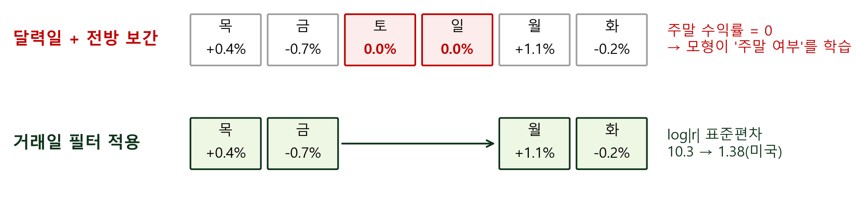
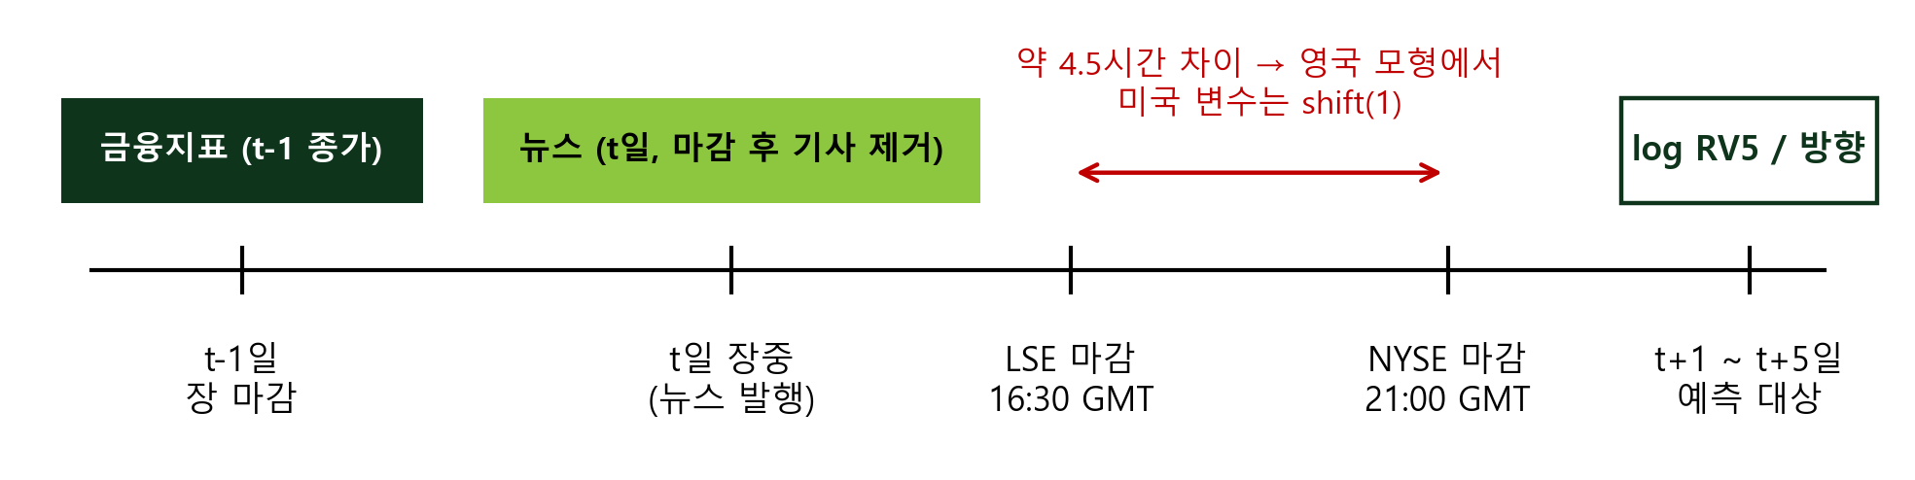
2. 편향 통제 설계
Ⅲ. 데이터 및 방법론
① 거래일 필터: 달력일 전방 보간 제거
② 시점 정렬: 비대칭 시차 + 시간대 정렬
12
Notes:
편향 통제는 두 가지입니다.
첫째, 거래일 필터입니다. 원자료는 달력일마다 행이 있고 주말 종가를 직전 값으로 채워 두어 주말 수익률이 정확히 0이었습니다. 이 때문에 로그 절대수익률의 표준편차가 10.3에 이르렀고, 거래일만 남기자 미국 1.38로 정상화되었습니다.
둘째, 시점 정렬입니다. 금융지표는 전일 종가만 쓰고, 장중에 발행되는 뉴스는 마감 후 기사를 제거한 뒤 당일 정보로 사용했습니다. 또 미국 장은 런던보다 약 4.5시간 늦게 마감하므로 영국 모형에서는 미국 변수를 하루 늦춰 넣었습니다.

Slide 13
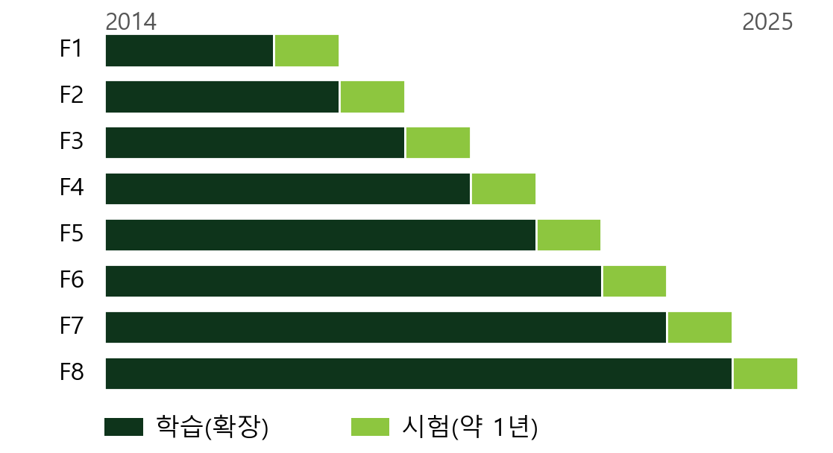
3. 평가 프로토콜
Ⅲ. 데이터 및 방법론
8-fold 확장 Walk-Forward
학습
두 시장 pooled 학습 + 검증 구간 보정
고정 하이퍼파라미터 LightGBM
유의성
블록 부트스트랩 95% CI (블록 10 · 5,000회)
Diebold-Mariano 검정 (HLN 소표본 보정)
벤치마크
동일 표본 · 분할 · 척도에서
HAR-RV · GARCH · GJR-GARCH
· 단일 시험 분할 (Train / Val / Test = 70 / 15 / 15, 시간순)
· + 8-fold 확장 Walk-Forward (2018-03 ~ 2025-12)
· + 중첩 Walk-Forward (모형 선택까지 fold 안에서 수행)
판정
점추정이 아닌 CI와 p-value 기준
기각된 가설도 그대로 보고
13
Notes:
평가는 세 단계로 엄격도를 높였습니다. 시간순 단일 분할, 8개 fold의 확장 Walk-Forward, 그리고 모형 선택까지 fold 안에서 수행하는 중첩 Walk-Forward입니다.
학습은 두 시장 자료를 합쳐 수행하고 검증 구간에서 추정한 보정계수를 적용했습니다. 피처군 간 차이가 튜닝 편차와 섞이지 않도록 하이퍼파라미터는 고정했습니다.
유의성은 블록 부트스트랩 신뢰구간과 DM 검정으로 판단했고, HAR-RV와 GARCH 계열은 같은 표본, 같은 분할, 같은 척도에서 추정했습니다.

Slide 14
Ⅳ. 실험 결과

Slide 15
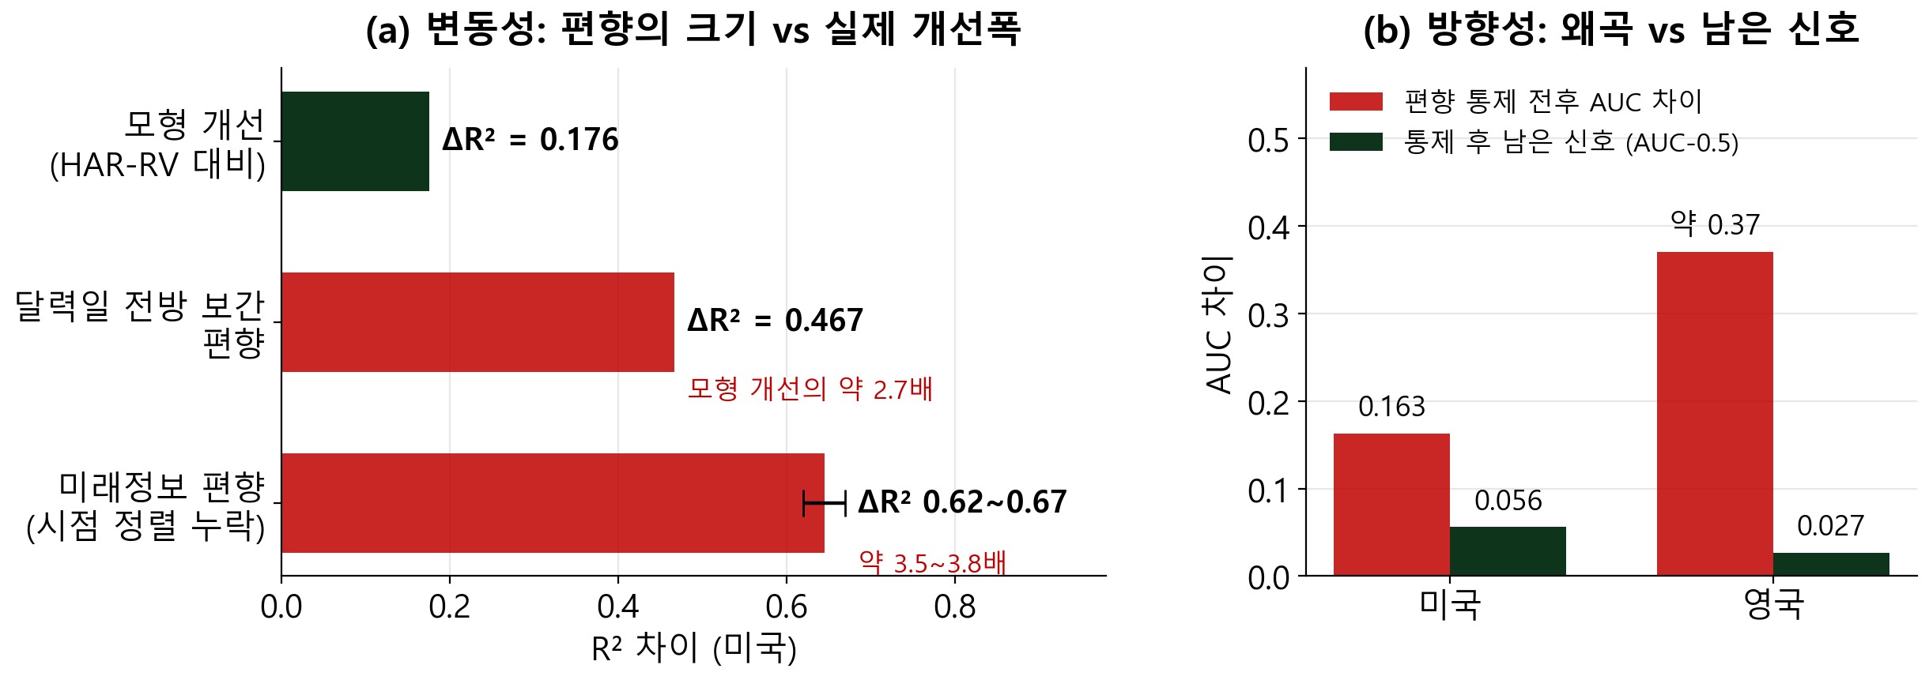
RQ2. 편향의 크기: 모형 개선보다 수 배 크다
Ⅳ. 실험 결과
① 달력일 전방 보간
② 미래정보 편향
③ 평가 설계
④ 지표 선택
R² +0.467 (미국)
ΔR² 0.62~0.67
AUC 0.587 → 0.543
상승 F1 0.751 ≈ 항상 상승
➔ 자료 구축 단계의 왜곡이 모형 선택으로 얻는 개선보다 수 배 클 수 있다
15
Notes:
RQ2 결과입니다. 편향은 네 층위에서 확인했습니다.
왼쪽 그림처럼 편향을 통제한 뒤 모형이 HAR-RV보다 개선한 폭은 R² 0.176입니다. 그런데 달력일 전방 보간이 미국 변동성 R²에 더한 몫은 0.467로 약 2.7배이고, 시점 정렬을 누락한 미래정보 편향은 0.62에서 0.67로 3.5배 이상입니다.
방향성에서도 편향 통제 전후의 AUC 차이는 미국 0.163, 영국 약 0.37로, 통제 후 남는 신호인 0.05 안팎보다 몇 배 큽니다.
여기에 평가 설계와 지표 선택에서 생기는 낙관 편향까지 더하면, 자료 구축 단계의 왜곡이 모형 개선보다 훨씬 클 수 있다는 것이 본 연구의 핵심 결론입니다.

Slide 16
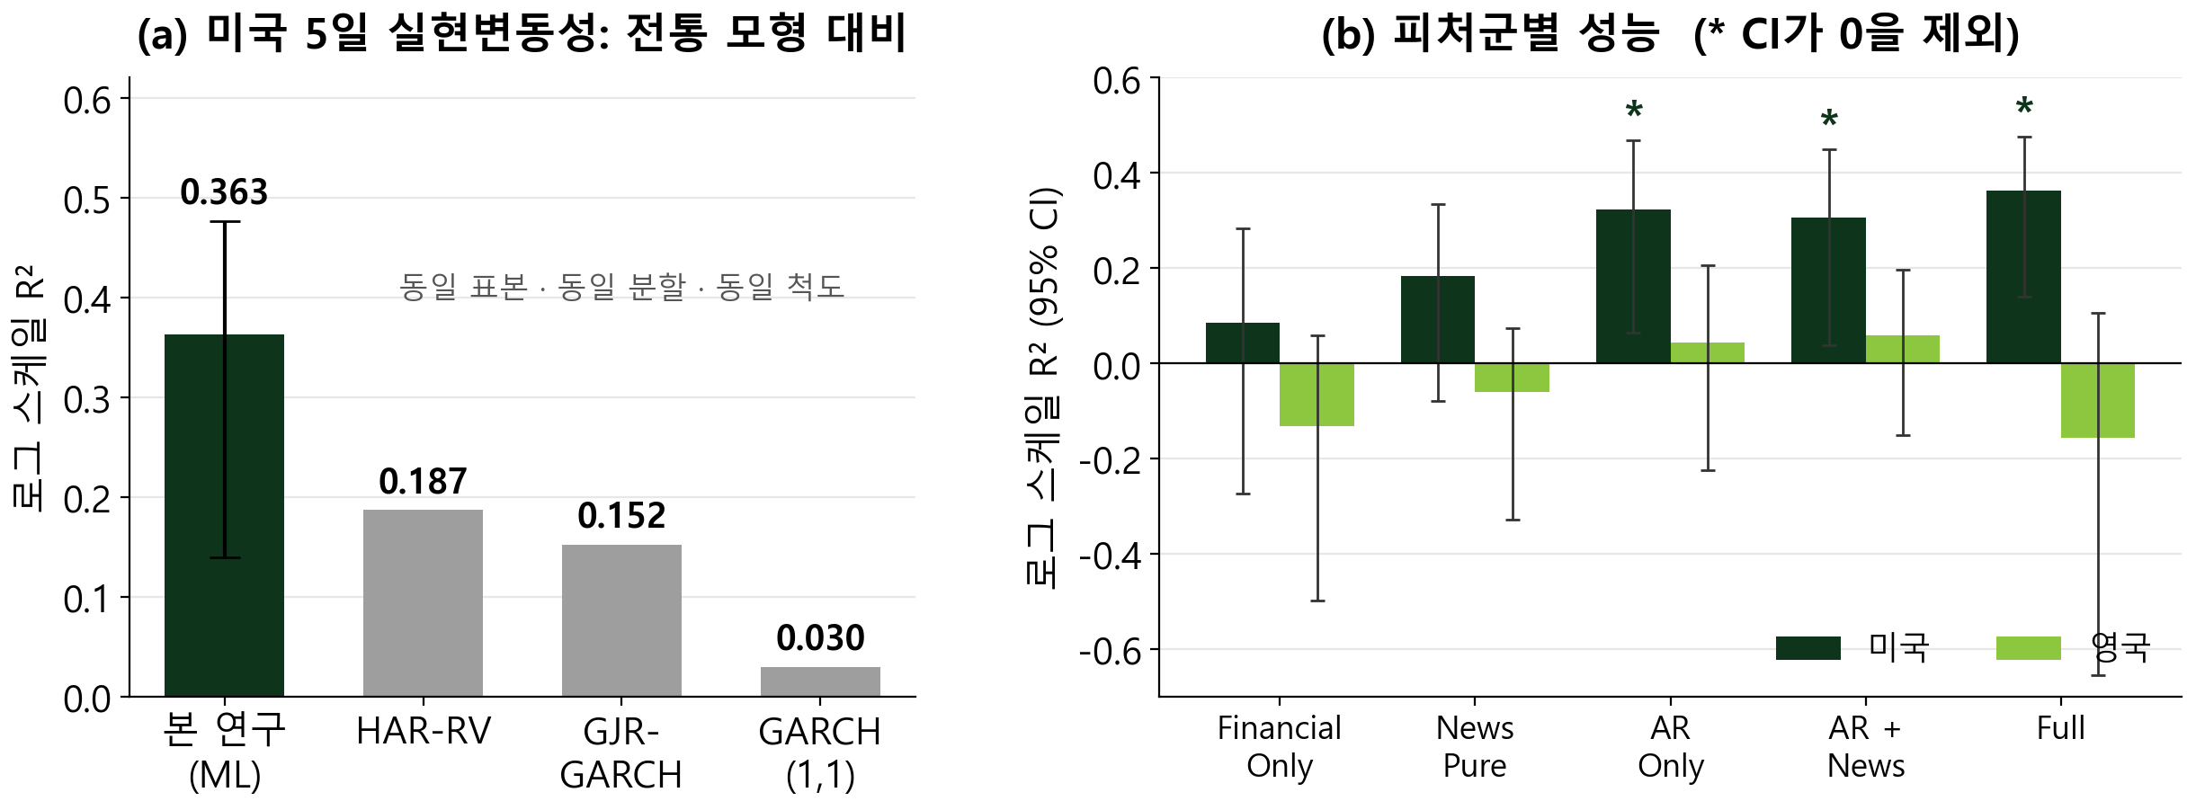
RQ1. 5일 실현변동성 예측
Ⅳ. 실험 결과
미국: 가설 채택 Full R² 0.363 (95% CI 0.140~0.476) · HAR-RV 대비 ΔR² +0.176
영국: 가설 기각 모든 피처군의 CI가 0을 포함 (단, AR_Only 0.043 > HAR-RV -0.101)
16
Notes:
RQ1 결과입니다. 미국 5일 실현변동성에서 Full 모형의 R²는 0.363이고 95% 신뢰구간이 0.140에서 0.476으로 0을 포함하지 않습니다. 같은 조건의 HAR-RV 0.187, GJR-GARCH 0.152보다 높아 가설을 채택했습니다.
오른쪽 피처군 비교를 보면 신뢰구간이 0을 배제하는 것은 자기회귀가 포함된 세 피처군뿐입니다. 즉 예측력의 상당 부분은 가격 자기회귀에서 나옵니다.
영국은 모든 피처군의 신뢰구간이 0을 포함하여 가설을 기각했습니다. 다만 전통 모형보다는 덜 나빴고, 그 이유는 다음 슬라이드의 변동폭 분석에서 말씀드리겠습니다.

Slide 17
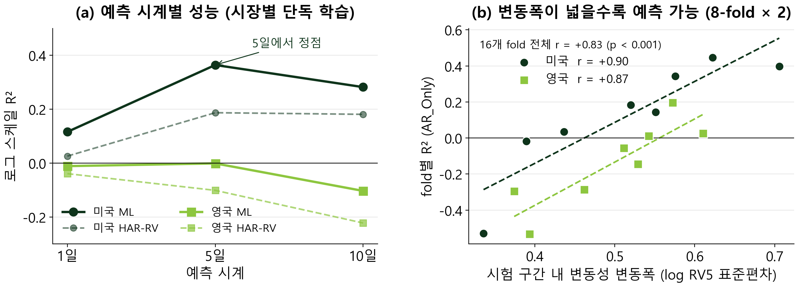
RQ1. 예측 가능성의 경계: 시계와 변동폭
Ⅳ. 실험 결과
8-fold Walk-Forward (AR_Only) | 미국 평균 R² | 영국 평균 R²
변동폭 상위 4개 fold | +0.333 | +0.022
변동폭 하위 4개 fold | -0.082 | -0.293
· 1일은 잡음이 커서 제한 → 5일에서 정점
· 평탄한 국면에선 두 시장 모두 예측력 소멸
· 영국 시험 구간 = 변동폭이 가장 좁은 국면
17
Notes:
예측 가능성에는 분명한 경계가 있었습니다.
왼쪽은 예측 시계별 결과입니다. 1일 시계에서는 R² 0.116에 그치지만 5일에서 0.363으로 정점을 이루고 10일에서는 다시 낮아집니다.
오른쪽은 8개 fold의 성능과 시험 구간 변동폭의 관계입니다. 두 시장 모두 기울기가 비슷한 우상향 관계를 보이고 16개 fold 전체 상관이 0.83입니다.
변동폭 상위 fold에서는 영국도 양의 R²를 보였습니다. 영국의 최종 시험 구간이 변동폭이 가장 좁은 국면이었기 때문에, 영국의 부진은 시장 고유의 비예측성보다 시험 구간 조건의 영향으로 해석합니다.

Slide 18
RQ3. 뉴스 텍스트의 추가 기여
Ⅳ. 실험 결과
시장 | 비교 (5일 변동성) | DM 통계량 | p-value | 판정
미국 | Financial_Only vs Full | +4.425 | <0.001 | Full 우위
미국 | News_Pure vs Full | +3.266 | 0.001 | Full 우위
미국 | AR_Only vs Full | +1.246 | 0.213 | 유의차 없음
미국 | AR_Only vs AR+News | -0.433 | 0.665 | 유의차 없음
영국 | AR_Only vs Full | -2.205 | 0.028 | AR_Only 우위
영국 | Financial_Only vs Full | -0.305 | 0.760 | 유의차 없음
결과
· 뉴스 + 금융지표 결합은 각 단독 모형보다 유의하게 우월
· 가격 자기회귀 대비 증분은 비유의
커버리지 보강 재검정
· 뉴스 실재일 100%로 보강해 동일 실험 반복
· 증분 여전히 비유의
(미국 p=0.464 · 영국 p=0.168)
➔ RQ3 부분 기각: 예측력의 대부분은 가격 자기회귀에서 비롯
18
Notes:
RQ3, 뉴스의 추가 기여입니다. 미국에서 Full 모형은 금융지표 단독과 뉴스 단독보다 DM 검정에서 유의하게 우월했습니다.
그러나 가격 자기회귀만 쓴 모형과 비교하면 유의한 차이가 없었고, 영국에서는 오히려 자기회귀 모형이 우위였습니다.
학습 구간에서 실제 뉴스가 있는 날이 미국 3.2%, 영국 12.9%에 불과해 커버리지 문제일 수 있으므로, 전 거래일에 뉴스가 있도록 자료를 새로 수집해 재검정했습니다. 그래도 증분은 회복되지 않았습니다.
따라서 RQ3는 부분 기각이며, 뉴스는 자기회귀 정보를 대체하지 못한다는 것이 결론입니다.

Slide 19
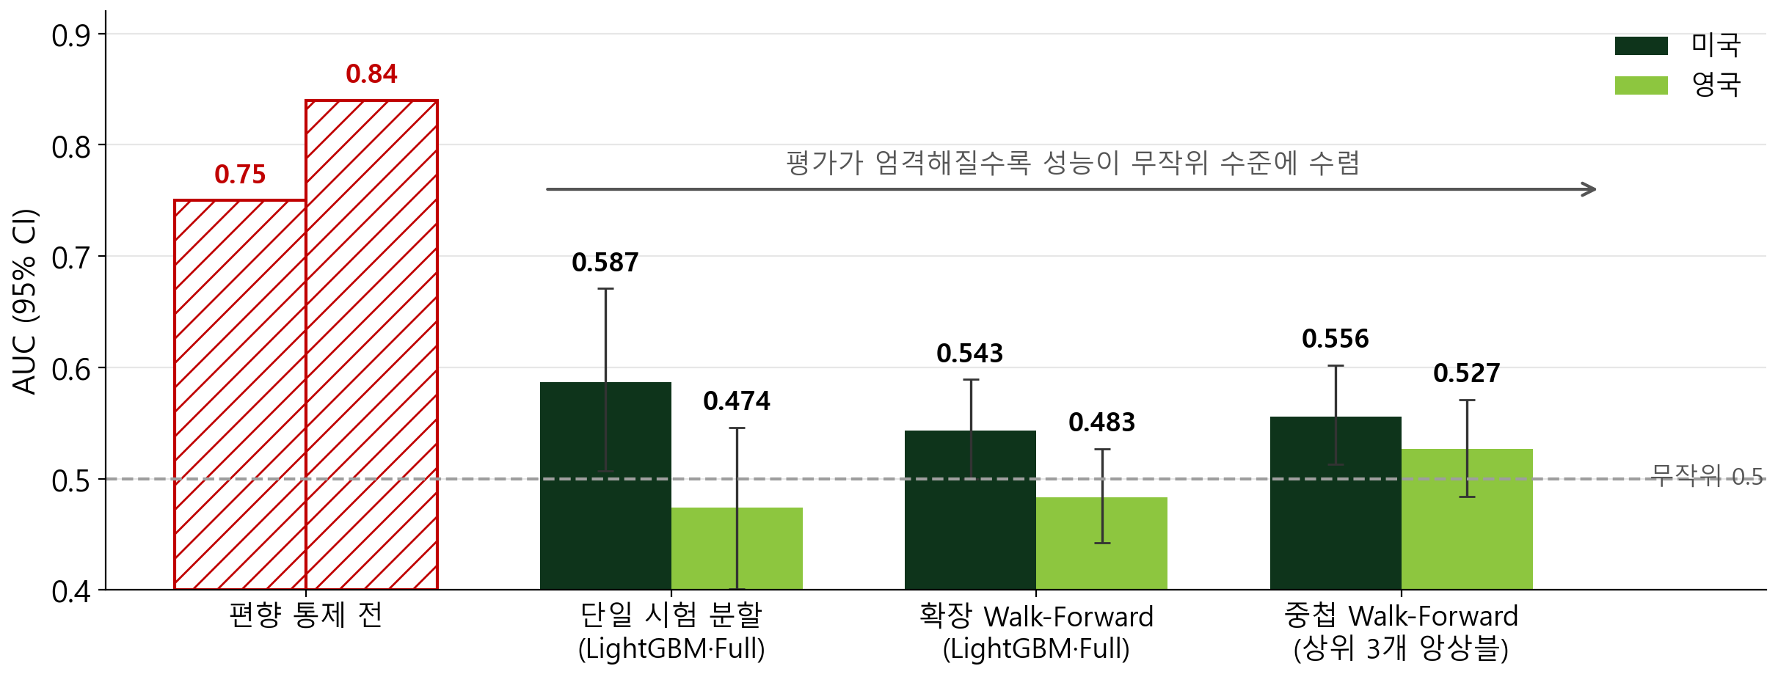
RQ2. 방향성: 평가가 엄격해질수록 사라지는 신호
Ⅳ. 실험 결과
미국 · 중첩 WF 상위 3개 | 상승 F1 | 하락 F1 | macro-F1
임계값 0.5 | 0.751 | 0.169 | 0.460
항상 상승 (기준) | 0.763 | 0.000 | 0.381
상승 비율 맞춤 임계값 | 0.635 | 0.415 | 0.525
· 통제 후 남은 신호: 미국 AUC 0.556 (CI 하한 0.513)
· 통계적으로는 0.5 초과이나 실무적 우위는 제한적
· 상승 F1만 보고하면 '항상 상승'과 구분되지 않음
19
Notes:
방향성은 평가 설계의 왜곡을 보여주는 표적으로 사용했습니다.
편향 통제 전 AUC는 0.75와 0.84였습니다. 통제 후 단일 시험 분할에서 미국은 0.587이었지만, 2018년부터의 확장 Walk-Forward에서는 0.543, 모형 선택까지 포함한 중첩 Walk-Forward에서는 상위 3개 앙상블이 0.556이었습니다. 평가가 엄격해질수록 무작위 수준에 가까워집니다.
아래 표처럼 임계값 0.5의 상승 F1은 0.751로 높아 보이지만 항상 상승으로 예측하는 기준과 거의 같습니다. 그래서 macro-F1을 함께 보고했습니다.
결론적으로 남은 방향성 신호는 AUC 0.556으로 통계적으로는 0.5를 넘지만 실무적 우위는 제한적입니다. 이 낮은 성능을 있는 그대로 보고했습니다.

Slide 20
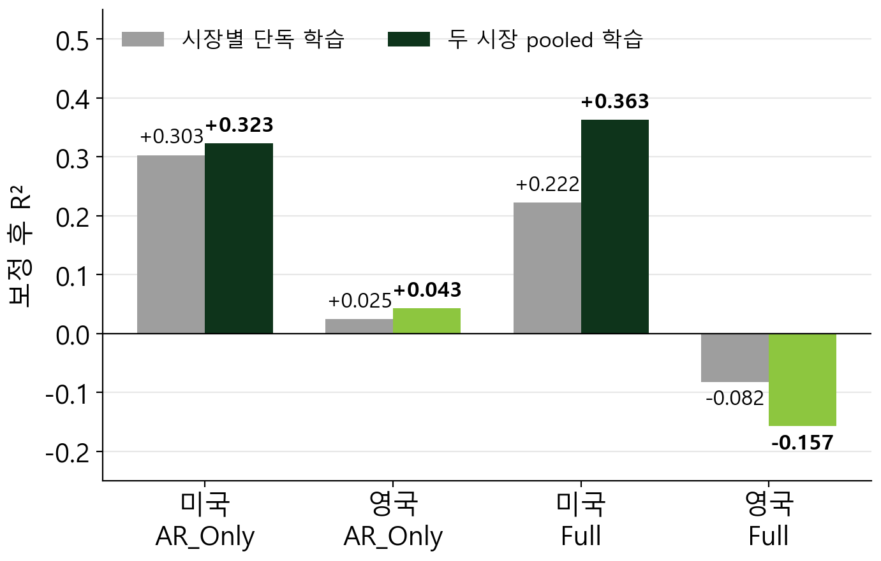
RQ4. 시장 간 비교: pooled 학습
Ⅳ. 실험 결과
관찰
· 미국 Full R² 0.222 → 0.363 (+0.141)
· 영국 AR_Only 0.025 → 0.043 · Full은 악화
한계: 표본 증가 효과와 분리되지 않음
pooled 학습 표본은 단독의 약 2배
Full 개선폭 0.141 > AR_Only 0.020
→ 오히려 표본 증가 효과와 부합
제안 대조 실험
① 동일 표본 크기 비교 (하위 표집)
② 학습 곡선 비교 (50 · 75 · 100%)
③ 위약 대조 (블록 단위 날짜 셔플)
④ 시장 지시변수 상호작용 검정
* 대조 실험을 수행하지 않았으므로 pooled 결과는 시장 간 전이의 직접 증거가 아닌 보조적 관찰로 한정
20
Notes:
RQ4입니다. 두 시장 자료를 합쳐 학습하면 미국 Full 모형의 R²가 0.222에서 0.363으로 올랐습니다.
하지만 pooled 학습은 표본이 약 두 배이므로 다른 시장 정보의 기여와 표본 증가의 기여가 섞여 있습니다. Full 모형의 개선폭이 AR_Only보다 큰 점은 오히려 표본 증가 효과와 부합하고, 영국 Full은 악화되었습니다.
그래서 이 결과는 시장 간 전이의 증거가 아닌 보조적 관찰로 한정했습니다. 두 효과를 분리하려면 동일 표본 크기 비교, 학습 곡선, 위약 대조, 시장 상호작용 검정이 필요하며 이를 후속 과제로 제안합니다.

Slide 21
Ⅴ. 결론

Slide 22
연구질문별 결론
Ⅴ. 결론
연구질문 | 판정 | 핵심 근거
RQ1 변동성 예측 | 미국 채택 / 영국 기각 | 미국 R² 0.363 > HAR-RV 0.187 · GJR-GARCH 0.152 5일 시계에서 정점 · 변동폭에 강하게 의존
RQ2 편향의 왜곡 | 왜곡 > 남은 신호 | 통제 전 AUC 0.75~0.84 → Walk-Forward 0.543 · 중첩 0.556 편향의 크기가 모형 개선(ΔR² 0.176)의 2.7~3.8배
RQ3 뉴스 기여 | 부분 기각 | 금융지표 · 뉴스 단독보다 우월 가격 자기회귀 대비 증분은 비유의 (커버리지 보강 후에도)
RQ4 시장 간 일관성 | 동일 수준 재현 안 됨 | pooled 학습 개선 관찰 표본 증가 효과와 미분리 → 보조적 관찰
➔ 편향을 통제하면 방향성 신호는 거의 사라지고 변동성 예측력은 남는다
22
Notes:
연구질문별 결론입니다.
RQ1, 미국 5일 실현변동성은 편향을 통제한 뒤에도 전통 모형보다 유의하게 잘 예측되었고, 그 예측력은 예측 시계와 변동폭에 크게 좌우됩니다.
RQ2, 자료 구축 편향의 왜곡은 통제 후 남는 신호보다 몇 배 컸고, 방향성 신호는 평가가 엄격해질수록 무작위 수준에 가까워졌습니다.
RQ3, 뉴스는 단독 모형들보다는 낫지만 가격 자기회귀를 넘어서는 증분은 확인되지 않았습니다.
RQ4, 두 시장에서 같은 성능이 재현되지는 않았고 pooled 효과는 보조적 관찰로 남겨 두었습니다.
한 문장으로 요약하면, 편향을 통제하면 방향성 신호는 거의 사라지고 변동성 예측력은 남으며, 자료 구축 단계의 왜곡이 모형 개선보다 훨씬 크다는 것입니다.

Slide 23
연구의 한계 및 향후 연구
Ⅴ. 결론
연구의 한계
향후 연구
· 뉴스 커버리지: 학습 구간 뉴스 실재일 미국 3.2% · 영국 12.9%
→ 보강 재검정에서도 결론 불변 (매체 차이로 장르 효과는 미분리)
· 영국 최종 시험 구간이 저변동 국면 · fold 8개로 확정 어려움
· pooled 효과 분리를 위한 대조 실험 미수행
· 대형주 지수 두 사례 · 헤드라인 보도 시각 부재
· 동일 표본 크기 비교 · 학습 곡선 · 위약 대조로 시장 간 전이 검정
· 매체 · 장르 효과 분리, 20일 이상 예측 시계 재검정
· 이벤트 시점 정렬 (정보 유형별 공표 시각 반영)
· 자료 구축 편향 메타 연구: 시점 정렬 · 거래일 검증 없이 높은 성능을 보고한 문헌의 재검증
➔ 금융 ML 연구의 신뢰성은 모형보다 자료 구축과 평가 설계의 검증에서 시작된다
23
Notes:
한계와 향후 연구입니다.
가장 큰 한계는 뉴스 커버리지였습니다. 보강 자료로 재검정해 결론이 바뀌지 않음을 확인했지만 매체가 달라 장르 효과는 분리하지 못했습니다. 또 영국 시험 구간이 저변동 국면이었고, pooled 효과를 가를 대조 실험은 수행하지 못했습니다.
향후에는 대조 실험으로 시장 간 전이를 직접 검정하고, 더 긴 예측 시계와 이벤트 시점 정렬을 도입하고자 합니다. 나아가 시점 정렬 검증 없이 높은 성능을 보고한 문헌을 재검증하는 메타 연구가 금융 머신러닝 연구의 신뢰성을 높이는 데 기여할 것이라 생각합니다.

Slide 24
감사합니다.
성균관대학교 정보통신대학원 빅데이터학과
임우현
Notes:
이상으로 발표를 마치겠습니다. 경청해 주셔서 감사합니다. 질문 주시면 성실히 답변드리겠습니다.

Slide 25
Appendix: 예상 질문
Notes:
질의응답용 백업 슬라이드입니다.

Slide 26
Q1. pooled 개선은 표본 증가 효과가 아닌가?
Appendix
현재 설계로는 분리되지 않습니다. 그래서 논문에서도 시장 간 전이의 증거가 아닌 보조적 관찰로 한정하고 아래 대조 실험을 제안했습니다.
대조 실험 | 방법 | 해석
① 동일 표본 크기 비교 | pooled 표본을 단독과 같은 크기로 하위 표집 (두 시장에서 연속 블록 단위로 절반씩) | 같은 크기에서도 우월 → 다른 시장 정보의 기여
② 학습 곡선 비교 | 단독 표본을 50 · 75 · 100%로 늘린 성능 곡선 | pooled가 곡선의 연장선 위 → 표본 증가로 설명
③ 위약(placebo) 대조 | 다른 시장 날짜를 블록 단위로 셔플 (분포 · 블록 내 자기상관 보존) | 개선 유지 → 동시적 전이가 아닌 구조 유사성 · 표본 효과
④ 상호작용 검정 | 시장 지시변수 × 피처 상호작용 항 포함 | 두 시장 피처-표적 관계의 동질성 검정
정황: Full 개선폭(+0.141)이 AR_Only(+0.020)보다 큰 점은 표본 증가 효과와 부합 · 영국 Full은 pooled에서 악화(-0.082 → -0.157)
26
Notes:
말씀하신 대로 현재 설계로는 분리할 수 없습니다. pooled 학습은 표본이 약 두 배이고, Full 모형의 개선폭이 더 큰 점은 오히려 표본 증가 효과와 부합합니다.
그래서 논문에서는 시장 간 전이를 주장하지 않고 두 시장의 변동성 동학이 합동 학습을 해치지 않을 만큼 유사하다는 보조적 관찰로만 제시했습니다. 분리를 위해 동일 표본 크기 비교, 학습 곡선, 위약 대조, 상호작용 검정의 네 가지 대조 실험을 제안했습니다.

Slide 27
Q2. 영국은 왜 예측되지 않았나?
Appendix
Fold | 시험 구간 | 영국 변동폭 | 영국 R² | 미국 변동폭 | 미국 R²
1 | 2018-03 ~ 2019-03 | 0.39 | -0.534 | 0.62 | +0.446
3 | 2020-02 ~ 2021-02 | 0.61 | +0.026 | 0.71 | +0.397
5 | 2022-01 ~ 2023-01 | 0.57 | +0.197 | 0.34 | -0.529
7 | 2024-01 ~ 2024-12 | 0.37 | -0.295 | 0.44 | +0.034
상위 4 fold 평균 | - | 0.56 | +0.022 | 0.61 | +0.333
하위 4 fold 평균 | - | 0.44 | -0.293 | 0.42 | -0.082
해석
· 같은 모형도 변동폭이 넓은 fold에서는 양의 R² (미국도 저변동 fold 5에서 -0.529)
· 영국 최종 시험 구간은 표본 중 변동폭이 가장 좁은 국면
· 학습 대비 시험 구간 평균이 0.29 낮음 → 보정으로 -0.14 → +0.03
→ 시장 고유의 비예측성보다 시험 구간 조건의 영향
· 단, fold 8개로 확정은 어려움
27
Notes:
영국 결과는 시험 구간의 조건으로 설명됩니다. fold별로 보면 변동폭이 넓은 fold에서는 영국도 양의 R²를 보였고, 미국도 변동폭이 좁은 fold 5에서는 -0.529였습니다.
영국의 최종 시험 구간은 표본 전체에서 변동폭이 가장 좁았고 학습 구간보다 평균 수준도 낮았습니다. 그래서 시장 고유의 비예측성보다 시험 구간 조건의 영향으로 해석합니다. 다만 fold가 8개뿐이라 확정하려면 더 긴 시험 구간이 필요합니다.

Slide 28
Q3. 방향성 AUC 0.556은 의미가 있나?
Appendix
시장 | 예측 규칙 | TP / FP / FN / TN | 정확도 (다수 클래스) | macro-F1 [95% CI]
미국 | 임계값 0.5 | 1,131 / 674 / 74 / 76 | 0.617 (0.616) | 0.460 [0.429, 0.494]
미국 | 상승 비율 맞춤 임계값 | 765 / 438 / 440 / 312 | 0.551 (0.616) | 0.525 [0.494, 0.559]
미국 | 항상 상승 (기준) | 1,205 / 750 / 0 / 0 | 0.616 (0.616) | 0.381 [0.367, 0.396]
영국 | 임계값 0.5 | 926 / 704 / 133 / 115 | 0.554 (0.564) | 0.452 [0.414, 0.487]
영국 | 상승 비율 맞춤 임계값 | 618 / 394 / 441 / 425 | 0.555 (0.564) | 0.551 [0.518, 0.585]
영국 | 항상 상승 (기준) | 1,059 / 819 / 0 / 0 | 0.564 (0.564) | 0.361 [0.343, 0.376]
· AUC 0.556은 CI 하한 0.513으로 통계적으로는 무작위를 넘지만 순위 정렬 능력이 약하게 남은 수준
· 정확도는 다수 클래스(항상 상승)와 같거나 낮음 → 실무적 매매 우위로 해석하기 어려움
· 논문은 이 낮은 성능을 그대로 보고하고 방향성을 '편향이 평가를 얼마나 왜곡하는지' 보여주는 표적으로 사용
· macro-F1은 항상 상승 기준(0.381)보다 높아 하락 국면을 일부 식별
28
Notes:
AUC 0.556은 신뢰구간 하한이 0.513이라 통계적으로는 무작위를 넘지만, 정확도는 항상 상승으로 예측하는 기준과 같거나 낮습니다. 그래서 매매 우위로 주장하지 않았습니다.
본 연구에서 방향성은 성능을 자랑하기 위한 표적이 아니라, 자료 구축과 평가 설계가 성능 평가를 얼마나 부풀리는지 보여주는 표적입니다. 통제 전 0.75에서 0.556까지 줄어드는 과정 자체가 결과입니다.

Slide 29
Q4. 모델 구성과 하이퍼파라미터는?
Appendix
모형 선택 단계 (표 11)
최종 프로토콜 (표 12 이후)
· Ridge · RF(n=500, depth=10)
· XGBoost · LightGBM: Optuna TPE 100회 탐색 (Train+Val 한정)
· Stacking 앙상블
→ 5일 실현변동성 · 최우수 ML R² 0.364
· 고정 하이퍼파라미터 LightGBM 하나를 모든 피처군에 동일 적용
· 트리 600 · 최대 깊이 5 · 학습률 0.04
· 행 표집 0.8 · 열 표집 0.6 · L2 5.0 · 시드 42 (결정론적)
설계 의도
· 피처군 간 성능 차이가 튜닝 편차와 섞이지 않도록 최종 비교에서는 탐색을 배제
· 표적은 직전 5일 RV를 차감한 차분으로 학습 후 복원 · 검증 구간 선형 보정으로 수준 차이 완화
· FinBERT 768차원 → 학습 분할에서만 적합한 PCA로 15차원 (시험 세트 비노출)
29
Notes:
모형 선택 단계에서는 Ridge, RF, XGBoost, LightGBM, Stacking을 비교했고 XGBoost와 LightGBM은 Optuna로 100회 탐색했습니다. 탐색은 학습과 검증 구간에 한정했습니다.
최종 비교에서는 피처군 간 차이가 튜닝 편차와 섞이지 않도록 고정 하이퍼파라미터 LightGBM 하나만 동일하게 적용했습니다.

Slide 30
Q5. 시간대 정렬은 어떻게 했나?
Appendix
· NYSE는 21:00 GMT, LSE는 16:30 GMT에 마감 → 같은 날짜의 미국 종가는 FTSE 100 종가 확정 약 4.5시간 뒤에 결정
· 영국 모형: 미국 기반 10개 변수(금 · 원유 · 국채 · VIX · 비트코인 · 환율 5종)는 shift(1) 적용
· 정보 손실 보완: 동일 시간대 EU 5종(DAX · Euro Stoxx 50 · FTSE 250 · Brent · CAC 40)은 당일 값 사용
· 미국 모형: 모든 변수가 NYSE 종가 기준이므로 별도 시차 조정 불필요
· 효과(동시간대 설명력): 정렬 전 R² 약 0.005 → 정렬 후 0.669. 예측 성능이 아닌 설명력
30
Notes:
미국 장은 런던보다 약 4.5시간 늦게 마감하므로 같은 날짜의 미국 종가를 영국 모형에 그대로 넣으면 미래 정보가 들어갑니다. 그래서 영국 모형에서는 미국 변수 10개를 하루 늦춰 넣고, 대신 같은 시간대의 유럽 지수 다섯 개를 당일 값으로 추가했습니다.

